Slide 1
муниципальное общеобразовательное учреждение
средняя общеобразовательная школа № 30 г. Рыбинск
Школьный Спортивный Клуб
« Олимпийцы»»
Номинация «Лучший школьный спортивный клуб по информационно- просветительскому обеспечению олимпийского движения»
Руководитель ШСК: Жданова Ирина Евгеньевна

Slide 2
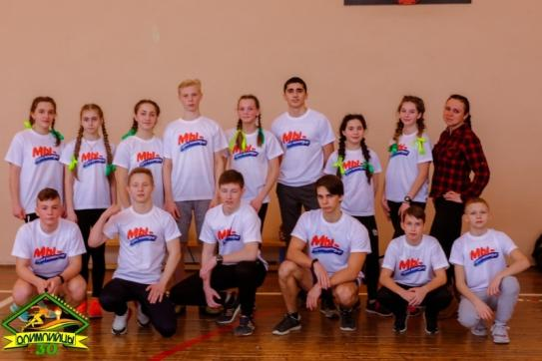
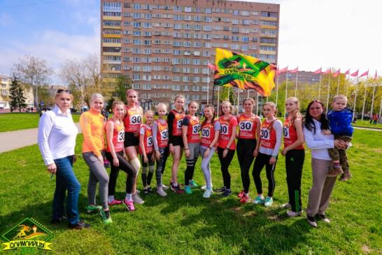
Историческая справка о Школьном Спортивном КЛУБЕ
С 29 марта 2016 года в СОШ № 30 успешно функционирует школьный спортивный клуб «Олимпийцы»- общественная организация учителей и учащихся способствующая развитию физической культуры и спорта в школе. Все участники воспитательно-образовательного процесса объединились вокруг общего дела: были определены цели и задачи клуба, разработана нормативно-правовая база ШСК: Положение ШСК, разработан и утвержден Устав спортивного клуба, избран Совет клуба, составлен план мероприятий, проведен конкурс, в результате которого родилось название ШСК « Олимпийцы», появился логотип и флаг клуба.

Slide 3
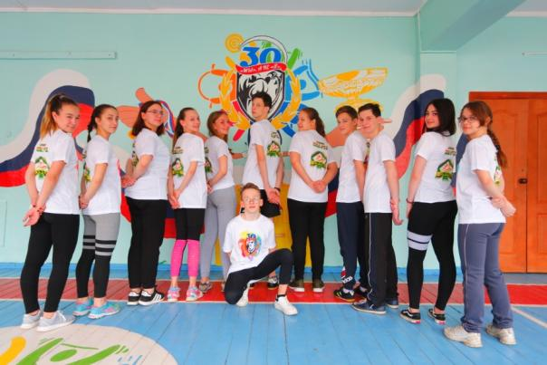
Нормативные документы
1. Приказ о создании школьного спортивного клуба
2. Положение о школьном спортивном клубе МОУ СОШ № 30
3. Положение о совете ШСК
4. Должностная инструкция руководителя ШСК
Иные документы, регламентирующие деятельность школьного спортивного клуба:
► Программа ШСК на 2018-19 уч.г, включающая в себя план работы
► Волонтерский проект « Здоровое поколение» на 2018-19 уч.г
► Проект « Олимпийское движение» на 2018-2019 уч.г

Slide 4
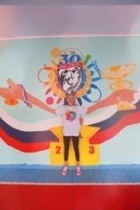
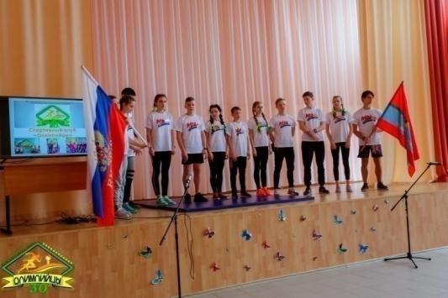
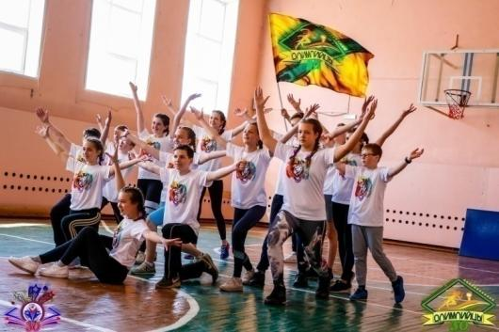
Цели и задачи
Основная цель клуба- воспитание у детей и подростков устойчивого интереса к систематическим занятиям физической культуры, к здоровому образу жизни, укрепление и сохранение здоровья при помощи регулярных занятий в спортивных секциях и кружках, участие в оздоровительных мероприятиях, организация здорового досуга детей
Задачи
- формирование у детей ранней мотивации и устойчивого интереса к укреплению здоровья и спортивному совершенствованию
- вовлечение занимающихся в систематические занятия физической культурой и спортом
- совершенствование организации различных форм физкультурно- оздоровительной и спортивно- массовой работы с детьми
- воспитание чувства гордости за свое образовательное учреждение развитие культуры и традиций болельщиков спортивных команд

Slide 5
Атрибутика
Логотип клуба «Олимпийцы» | Флаг клуба «Олимпийцы»
ДЕВИЗ: Обойди хоть всю планету Спортсменов лучше в мире нету. ОЛИМПИЙЦЫ – победа ОЛИМПИЙЦЫ – успех ОЛИМПИЙЦЫ команда лучше всех! | ГИМН: За свои цвета - мы пойдем вперед, За свои цвета – пусть все подождет. Олимпийцев флаг – верный оберег, Олимпийцев флаг – поднимаем вверх! За свои цвета – встанем как один, За великий ромб – он непобедим. Вот он ШСК – наш великий клуб, И наш ШСК – лишь победы ждут! Олимпийцев флаг – поднимаем ввысь, Олимпийцев флаг – весь народ сплотись. Мы пришли сюда, за свои цвета За наш школьный клуб победим всегда!

Slide 6
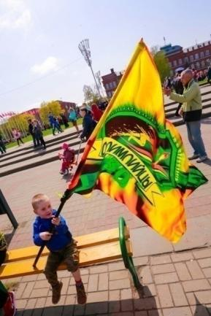
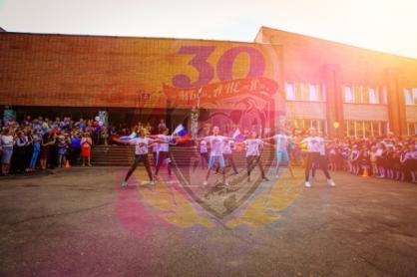
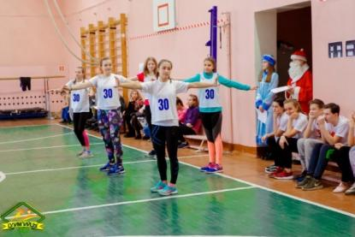
Структура управления клубом
Руководитель ШСК
Жданова Ирина Евгеньевна
Совет клуба
Председатель Рыбкина Екатерина
Члены клуба
Учащиеся школы
Структура совета клуба
Председатель клуба
Спортивно-массовый сектор
Организационно-хозяйственный сектор
Судейская коллегия

Slide 7
Формы работы спортивного клуба
Формы работы
Спортивные секции
Проведение спортивных праздников
Волонтерское движение
Взаимодействие с социальными партнерами
Участие в муниципальных, региональных и Всероссийских соревнованиях
Пропаганда физической культуры и здорового образа жизни

Slide 8
Наши достижения
Название соревнования | Уровень | Результат
Легкоатлетический кросс 6х1000 | муниципальный | 2 место
Футбольный турнир «Уличный красава» | муниципальный региональный | 1 место участник
«Президентские состязания «4 класс | муниципальный | 2 место
Хоккейный турнир «Золотая шайба» | муниципальный | 2 место
Лыжные соревнования «Быстрая лыжня» | муниципальный | 1 место
Первенство г.Рыбинска по шахматам | муниципальный | 1 место
Веселые старты микрорайона «Веретье» | муниципальный | 3 место
Зимний и летний фестиваль ВФСК ГТО | муниципальный | Золотые значки -3 Серебряные значки – 4 Бронзовые значки - 2
Фестиваль ШСК «Спорт. Здоровье. Творчество» | муниципальный региональный | 1 место 1 место
Турнир по мини-футболу памяти М.В. Трусова | муниципальный | 1 место

Slide 9
Наши достижения
Название соревнования | Уровень | Результат
«Президентские состязания» | муниципальный | 5 класс- 2 место 6 класс- 1 место 7 класс- 1 место 9 класс- 3 место
Муниципальный этап Всероссийских соревнований по футболу «Кожаный мяч» | муниципальный | 2 место
Легкоатлетические соревнования «Звездочка» | муниципальный | Сентябрь- 2 место (2 человека) Октябрь – 2 место (2 человека) Декабрь – 1 место (1 человек), 3 место (1 человек) Январь – 3 место (2 человека), 2 место (1 человек) Февраль – 3 место (1 человек) Март – 2 место (1 человек), 3 место (1 человек) Апрель – 2 место (1 человек) Май – 1 место (1 человек), 3 место (1 человек)
Летний фестиваль ВФСК ГТО | региональный | Участник - золото

Slide 10
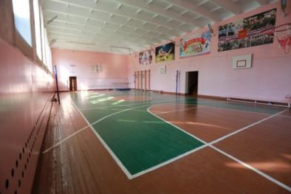
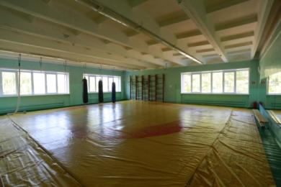
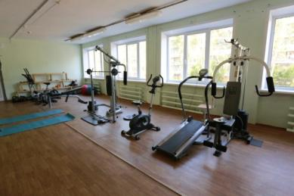
Материально- техническая база
Для успешной работы и развития в нашей школе созданы все необходимые условия. Успешно функционируют 4 спортивных зала, универсальная уличная площадка и хоккейный корт.
Основной зал (размер 24х12) | в нем проходят уроки по физической культуре, а также тренировки по баскетболу, футболу, волейболу и легкой атлетике
Зал для единоборств | оснащен борцовским ковром, борцовскими грушами. Применяется для тренировок гимнастов и для секций Единоборств (греко-римская борьба, самбо)
Тренажерный зал | имеет тренажеры для занятий ОФП, фитнесом, коврики для занятий йогой, пилатесом. В нем занимаются ЛФК дети, отнесенные по состоянию здоровья к специальной медицинской группе «А». Также проходят занятия по настольному теннису.

Slide 11
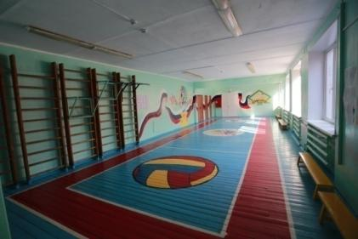
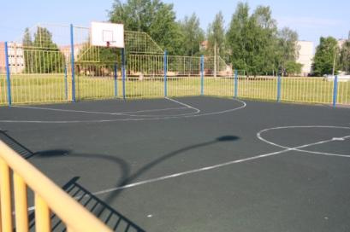
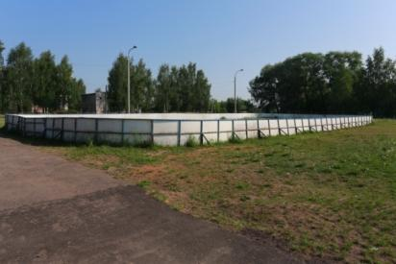
Материально- техническая база
Малый спортивный зал (помещение адаптированное под спортивный зал) | там проходят занятия для начальной школы и успешно функционируют такие кружки как «Ритмика», «Здоровейка», «Детский фитнес»
Универсальная уличная площадка | Предназначена для занятий в теплое время года баскетболом, футболом
Хоккейный корт | Успешно функционирует в зимнее время. Корт бесплатный для всех желающих. В учебном процессе на корте проходят занятия на коньках, а также спортивные праздники

Slide 12
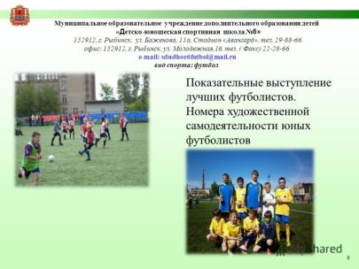
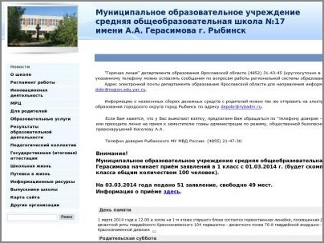
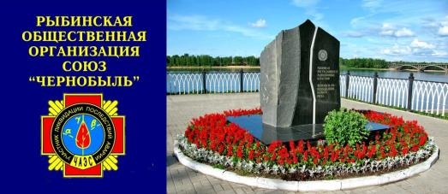
Наши социальные партнеры
Социальные партнеры
Спортивная школа Олимпийского Резерва № 2 им. ЗТР А. Р. Елфимова
Муниципальное дошкольное образовательное учреждение детский сад № 115 г. Рыбинск
Союз Чернобыль Рыбинска и Рыбинского района Ярославской области
Специализированная детско-юношеская школа олимпийского резерва № 6 по футболу города Рыбинска
Спортивная школа «Темп» города Рыбинск
Муниципальное общеобразовательное учреждение средняя общеобразовательная школа №17 им. А.А.Герасимова
Интернет в Рыбинске – компания Ател

Slide 13
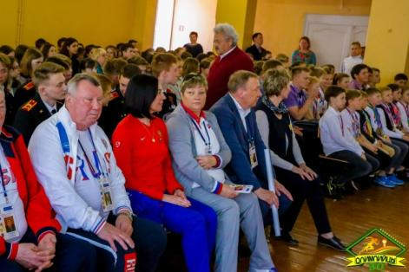
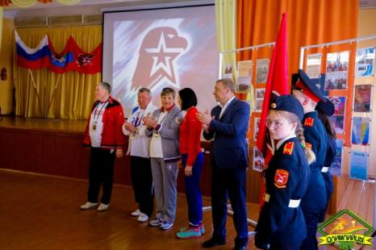
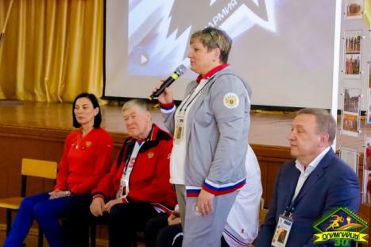
Проект « Олимпийское движение»
Цель реализации проекта: приобщение детей и подростков к идеалами ценностям олимпийского движения путем целенаправленного внедрения спортивного проекта в систему спортивно- массовой и физкультурно-оздоровительной работы учреждения.
7 мая 2019 года нашу школу с рабочим визитом прибыла делегация Российского союза спортсменов. В составе делегации прибыли:
Лилия Фоатовна Нурутдинова - Олимпийская чемпионка по легкой атлетике, Заслуженный мастер спорта СССР.
Марина Владимировна Кошевая - Олимпийская чемпионка по плаванию, Заслуженный мастер спорта СССР.
Александр Геннадьевич Зайцев - двукратный Олимпийский чемпион по фигурному катанию на коньках в парном разряде; Заслуженный мастер спорта СССР.
Виктор Николаевич Исайченков - мастер спорта по современному пятиборью.
Сергей Николаевич Ольховой - ветеран Вооруженных Сил РФ (член ООО «Российский союз спортсменов»).
Лучшие спортсмены нашей школы, представители спортивного клуба «Олимпийцы» могли вживую пообщаться со спортсменами. Задать им интересующие вопросы. Сами спортсмены поделились секретами успеха и пожелали ребятам спортивных достижений. А наши ребята 7б класса провели презентацию нашего школьного спортивного клуба.

Slide 14
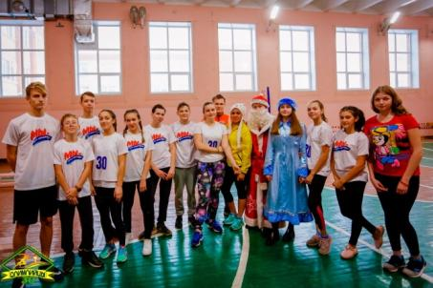
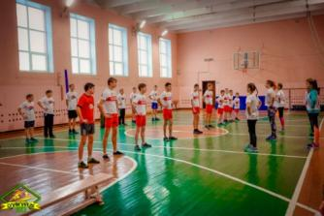
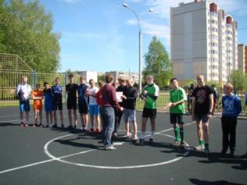
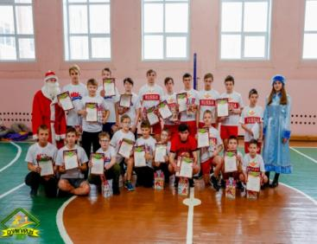
Волонтерский проект « Здоровое поколение»
Цель проекта: развитие подросткового добровольческого движения в школе.
Содействие формированию у учащихся потребностей и установок на здоровый образ жизни, раскрытие и развитие индивидуальности, устранение негативных явлений в сфере поведения и отношений детей с окружающим социумом , формирование у учащихся ценностного отношения к своему здоровью и здоровью окружающих .
В рамках данного проекта наши «Олимпийцы» сотрудничают с ГУ ЯО Рыбинский детский дом. В рамках сотрудничества мы участвовали в социальной акции «Дети детям», актив ШСК провел новогодние «Веселые старты» для участников «Олимпийцев» и детского дома. По итогам все ребята получили грамоты и подарки.
А в мае на уличной площадке нашей школы состоялся товарищеский футбольный матч, где команда «Олимпийцы» одержала победу.

Slide 15
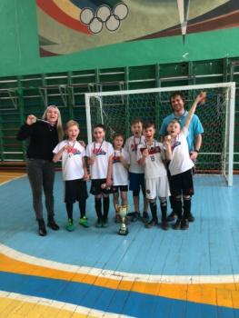
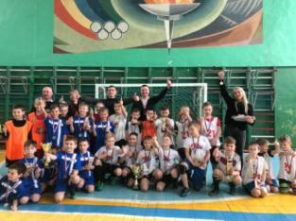
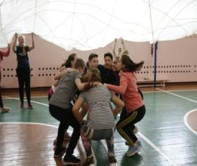
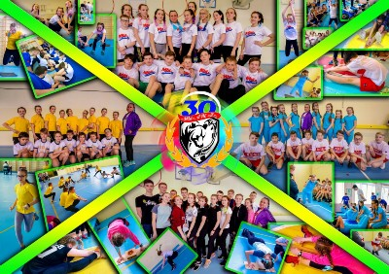
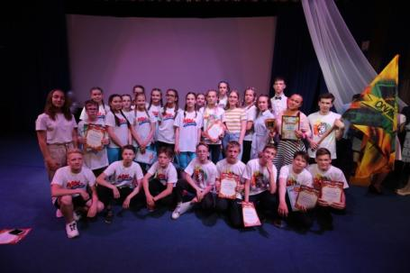
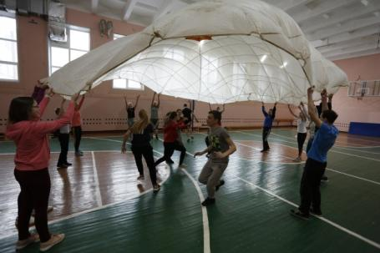
Уникальность спортивного клуба «Олимпийцы»
На базе СОШ №30 успешно функционирует спортивный клуб «Олимпийцы». В 2018-2019 уч.г. Были открыты секции по футболу, баскетболу, легкой атлетике, греко-римской борьбе. Для младших школьников кружки «Ритмика» , «Детский фитнес» и «Здоровейка». Количество занимающихся спортом за этот год увеличилось на 22%. Увеличилось количество участия в соревнованиях различного уровня, а также количество победителей и призеров в этих соревнованиях.
Все тренера высоквалифицированные специалисты, которые применяют только современные методики. Школа полностью обеспечена спортивным инвентарем. Для развития быстроты и координации, а также для укрепления командного духа в школе появился парашют. Упражнения с ним новое для нашего города. Дети активно включаются в работу и в нестандартной форме развиваются по всем направлениям. Для развития координации используются координационные лестницы. Для подготовки юных легкоатлетов используем легкоатлетические парашюты. Результаты говорят сами за себя. По таблице достижений можно проследить участие спортсменов в легкоатлетических соревнованиях «Звездочка».
Секция по футболу и баскетболу приносит в копилку нашего спортивного клуба свои награды. Очень активно работает Совет ШСК. В этом году увеличилось количество проводимых мероприятий в школе. Помимо спортивных соревнований ребята проводили круглые столы и интеллектуальные игры на тему спорта, развития Олимпийского движения и достижений Лучших спортсменов России.
Дети знают лучших спортсменов, это не просто фамилии. Они стали для ребят стали кумирами, людьми на которых они хотят быть похожими. А их достижения для многих стала жизненной целью!

